Slide 1

Intégration Web
MMI 1 – TP#1 S2

Slide 2
Danielo JEAN-LOUIS
Michele LINARDI

Slide 3

Disposition des balises
Par défaut, les balises ("inline" ou "block") se suivent et s'empilent respectivement
  On dit qu’elles sont dans le flux
←Nous avons une série de balises empilées et qui se suivent ci-contre

Slide 4
Point vocabulaire - Flux
Représente le fil naturel d'une page web
Chaque élément dans le flux occupe de la place et décale ses voisins
  horizontalement : balise inline
  verticalement / horizontalement : balise block

Slide 5
Positionnement des balises
La propriété CSS "position" permet de gérer la comportement d’une balise dans le flux
  Cinq valeurs possibles :
    static (valeur par défaut)
    relative
    absolute
    fixed
    sticky
Source(s) :
https://developer.mozilla.org/fr/docs/Web/CSS/position

Slide 6
Positionnement des balises
Fonctionne de paire avec les propriétés CSS
  top
  left
  right
  bottom
  z-index
Propriétés applicables uniquement si la propriété CSS "position" a une valeur différente de "static"
Source(s) :
https://developer.mozilla.org/fr/docs/Web/CSS/position
https://developer.mozilla.org/fr/docs/Web/CSS/top
https://developer.mozilla.org/fr/docs/Web/CSS/bottom
https://developer.mozilla.org/fr/docs/Web/CSS/left
https://developer.mozilla.org/fr/docs/Web/CSS/right
https://developer.mozilla.org/fr/docs/Web/CSS/z-index

Slide 7
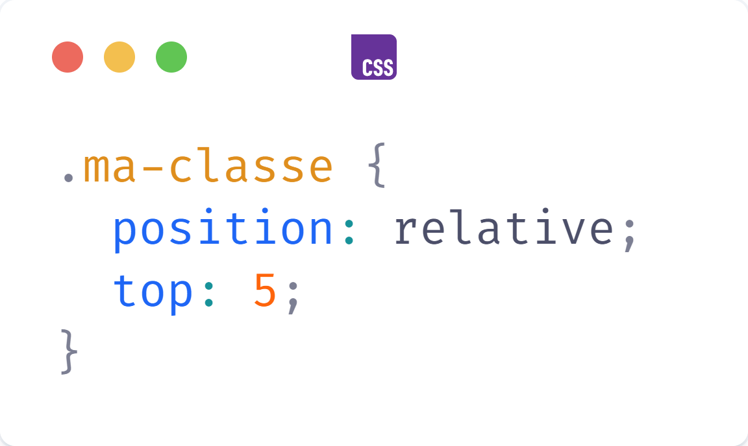
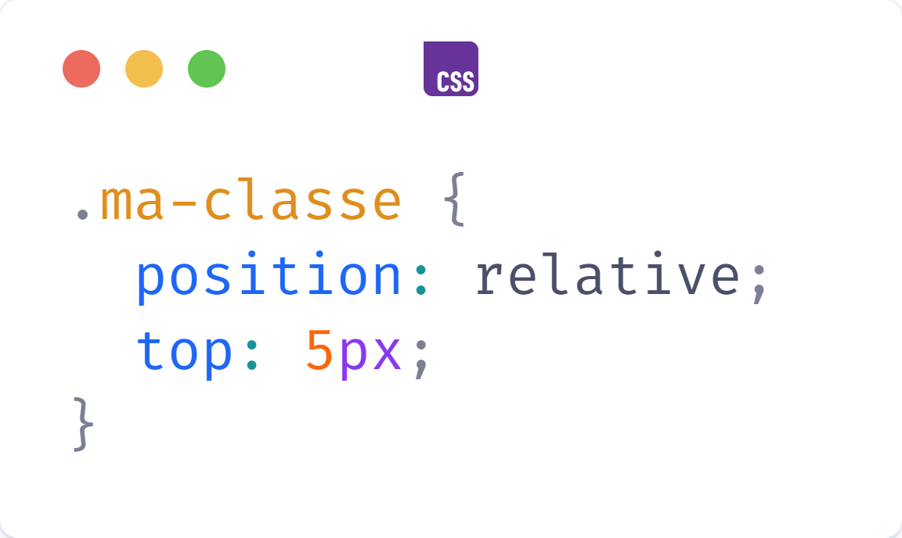

Positionnement des balises
Pas d'unité la propriété "top" ne sera pas appliquée
La propriété "top" sera appliquée car sa valeur a une unité
Propriétés top, left, bottom et right
  Valeur acceptée : entier avec une unité
Source(s) :
https://developer.mozilla.org/fr/docs/Web/CSS/position
https://developer.mozilla.org/fr/docs/Web/CSS/top
https://developer.mozilla.org/fr/docs/Web/CSS/bottom
https://developer.mozilla.org/fr/docs/Web/CSS/left
https://developer.mozilla.org/fr/docs/Web/CSS/right
https://developer.mozilla.org/fr/docs/Web/CSS/z-index

Slide 8
Positionnement des balises
Propriétés top, left, right, bottom permettent de décaler un élément (une fois sorti du flux)
L'origine du repère est en haut à gauche
  Propriétés "left" et "top"
L'origine du repère est en bas à droite
  Propriétés "bottom" et "right"
Source(s) :
https://developer.mozilla.org/fr/docs/Web/CSS/position
https://developer.mozilla.org/fr/docs/Web/CSS/top
https://developer.mozilla.org/fr/docs/Web/CSS/bottom
https://developer.mozilla.org/fr/docs/Web/CSS/left
https://developer.mozilla.org/fr/docs/Web/CSS/right
https://developer.mozilla.org/fr/docs/Web/CSS/z-index

Slide 9
Positionnement des balises
Propriétés fonctionnant aussi bien sur les balises de types "block" que "inline"
  A condition d'être sortie du flux
Source(s) :
https://developer.mozilla.org/fr/docs/Web/CSS/position
https://developer.mozilla.org/fr/docs/Web/CSS/top
https://developer.mozilla.org/fr/docs/Web/CSS/bottom
https://developer.mozilla.org/fr/docs/Web/CSS/left
https://developer.mozilla.org/fr/docs/Web/CSS/right
https://developer.mozilla.org/fr/docs/Web/CSS/z-index

Slide 10
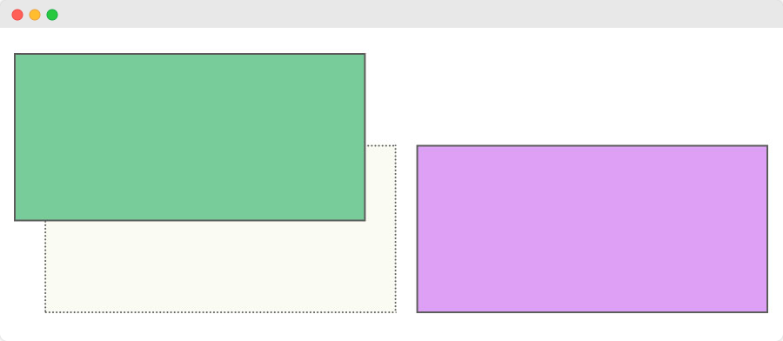
Propriété position – valeur "relative"
Permet de sortir d'une balise html du flux tout en gardant sa place dans le flux
balise html déplacée
la place de la balise déplacée est toujours dans le flux
Source(s) :
https://developer.mozilla.org/fr/docs/Web/CSS/position

Slide 11
Propriété position – valeur "relative"
Avec la position relative, l'origine du repère est au niveau de l'emplacement original de la balise
origine du repère

Slide 12
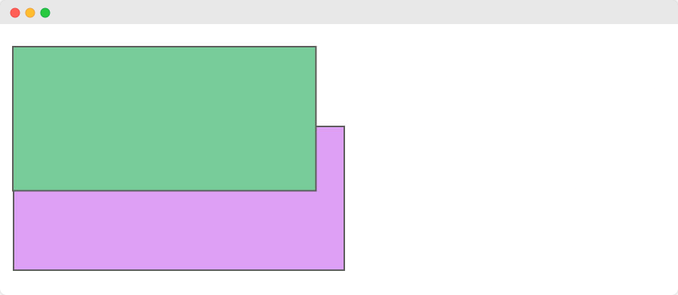
Propriété position – valeur "absolute"
Permet de sortir une balise html du flux. Les balises juxtaposées dans le flux prennent sa place
balise html déplacée
La balise juxtaposée prend la place de la balise déplacée
Source(s) :
https://developer.mozilla.org/fr/docs/Web/CSS/position

Slide 13
Propriété position – valeur "fixed"
Fixe (fixed) la position de la balise sur la page
  Même quand la page défile la balise reste visible
  Si la page n'est pas assez haute, vous ne verrez pas la différence
Source(s) :
https://developer.mozilla.org/fr/docs/Web/CSS/position

Slide 14
Propriété position – valeur "fixed"
La balise sort et perd sa place dans le flux. Les balises juxtaposées prennent sa place
L’origine du repère est la page
  En haut à gauche
Source(s) :
https://developer.mozilla.org/fr/docs/Web/CSS/position

Slide 15
Propriété position – valeur "fixed"
Note : si la balise <body> est en position “fixed”, le défilement sera impossible
Source(s) :
https://developer.mozilla.org/fr/docs/Web/CSS/position

Slide 16
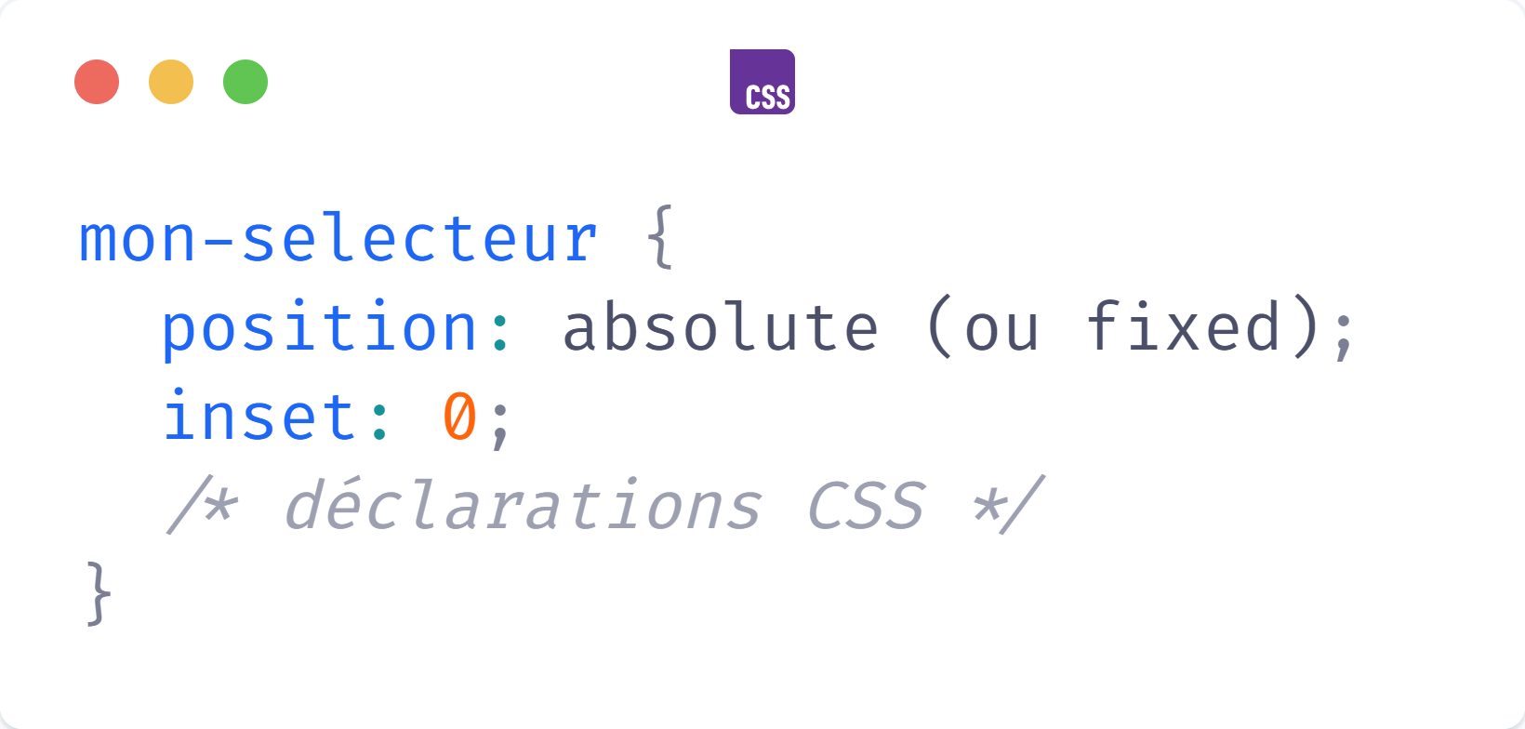
Position fixed et absolute – Étirer un élément
Le code ci-contre permet à une balise de s'étirer pour occuper tout l'espace disponible
Il faut la valeur "absolute" ou "fixed" pour la propriété position
Note : La propriété “inset” réunit les propriétés CSS “top”, “left”, “right” et “bottom”
Source(s) :
https://developer.mozilla.org/fr/docs/Web/CSS/position
https://developer.mozilla.org/fr/docs/Web/CSS/inset

Slide 17
Propriété position – valeur "sticky"
Colle (stick) la balise sur la fenêtre quand sa position (dans son ancêtre de défilement le plus proche) est dépassé
  Si la balise parente n'est pas assez haute alors l'effet de la position sticky ne s'appliquera pas
Fonctionne aussi bien avec le défilement (scroll) horizontal que vertical
Source(s) :
https://developer.mozilla.org/fr/docs/Web/CSS/position

Slide 18
Propriété position – valeur "sticky"
Une balise en position sticky ne peut pas aller en dehors des bornes de son parent.
Ici la balise jaune ne pourra pas aller plus loin que la zone de la balise orange lors du défilement de la page.
Source(s) :
https://developer.mozilla.org/fr/docs/Web/CSS/position

Slide 19
Propriété position – valeur "sticky"
Comme la position "relative" la position "sticky" sort la balise du flux mais la balise garde l'espace dans le flux
Il faut impérativement la propriété "top", "bottom", "left" ou "right" avec une valeur même nulle
  Sinon ça ne fonctionnera pas
Source(s) :
https://developer.mozilla.org/fr/docs/Web/CSS/position

Slide 20
Pratiquons ! - Positionnement (Partie 1/2/3/4)
Pré-requis :
Avoir la ressource ressources/positionnement
A télécharger ici : https://github.com/DanYellow/cours/raw/refs/heads/main/s2-integration-web/travaux-pratiques/numero-1/s2-integration-web_travaux-pratiques_numero-1.ressources.zip

Slide 21
Point accessibilité – position absolute et fixed
Assurez-vous que vos éléménts en position fixed ou absolute ne cachent rien quand on zoome sur la page
Source(s) :
https://developer.mozilla.org/fr/docs/Web/CSS/position#accessibilit%C3%A9
Notes:
- Si l'accessibilité (ou a11y en anglais) est un ensemble de recommandations, avoir un site accessible rend l'expérience utilisateur bien meilleure

Slide 22
Propriété z-index
Active le "mode 3D" d'une balise html en permettant de se déplacer sur l'axe z
Accepte un entier sans unité comme valeur
  Plus la valeur est haute plus la balise est haute dans la "tour" de balises
  "Pas" de limite de valeur
  Valeur peut être négative
Source(s) :
https://developer.mozilla.org/fr/docs/Web/CSS/z-index

Slide 23
Propriété z-index
Fonctionne comme une pile d'assiettes :
  Deux balises ne peuvent pas être au même niveau
  Si deux z-index, dans le même contexte, ont la même valeur, le navigateur tranchera
Source(s) :
https://developer.mozilla.org/fr/docs/Web/CSS/z-index

Slide 24
Pratiquons ! - Positionnement (Partie 5)
Pré-requis :
Avoir la ressource ressources/positionnement
A télécharger ici : https://github.com/DanYellow/cours/raw/refs/heads/main/s2-integration-web/travaux-pratiques/numero-1/s2-integration-web_travaux-pratiques_numero-1.ressources.zip

Slide 25
Propriété z-index - Conseils
Évitez les valeurs absurdes / magiques
  Ex : z-index : 9999
Nommez vos z-index avec les propriétés CSS personnalisées
Source(s) :
https://developer.mozilla.org/fr/docs/Web/CSS/z-index
https://css-tricks.com/the-value-of-z-index/

Slide 26
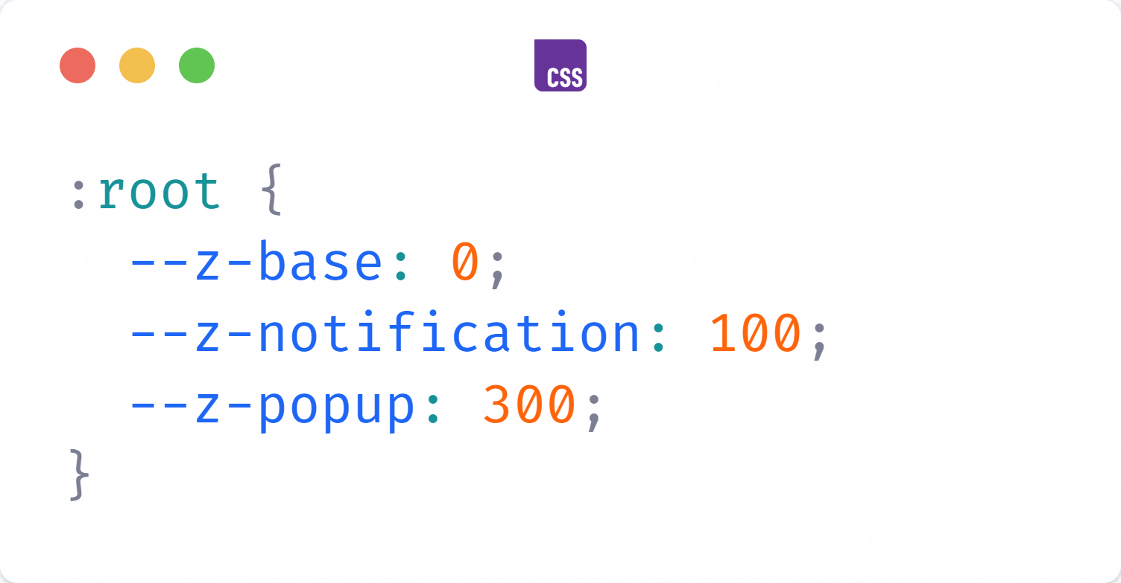
Propriété z-index - Conseils
Nos z-index sont clairement nommés, ceci rend la structure du code plus claire. Il est également possible d’effectuer des opérations mathématiques dessus
Source(s) :
https://developer.mozilla.org/fr/docs/Web/CSS/z-index
https://css-tricks.com/the-value-of-z-index/
https://developer.mozilla.org/en-US/docs/Web/CSS/Reference/Values/calc

Slide 27
Propriété inset
Propriété raccourcie représentant : left, right, bottom, top en même temps
Source(s) :
https://developer.mozilla.org/fr/docs/Web/CSS/inset

Slide 28
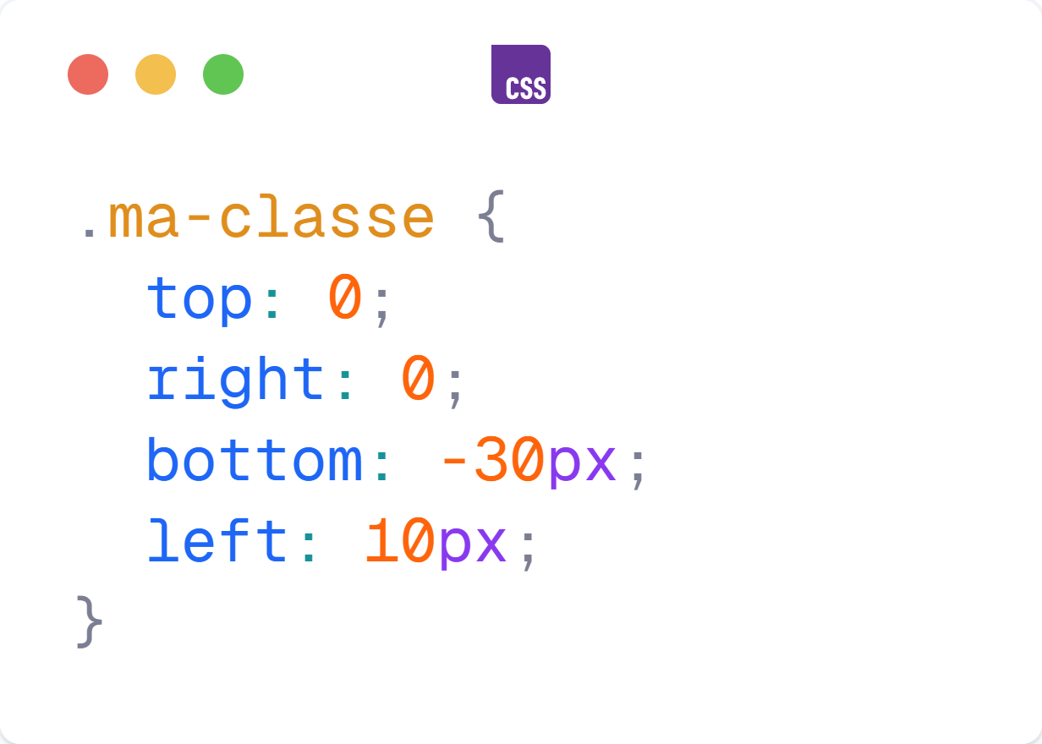
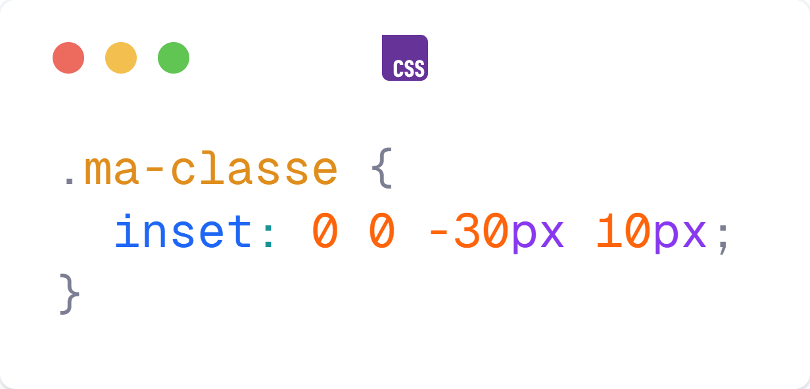
Propriété inset
Ces deux codes sont équivalents
Source(s) :
https://developer.mozilla.org/fr/docs/Web/CSS/inset

Slide 29
Questions ?

